Slide 1
Университетский колледж ВоГУ

Slide 2
Вологодский государственный университет
Наличие лицензии, государственной аккредитации

Slide 3
Специальности университетского колледжа ВоГУ
ОЧНАЯ ФОРМА ОБУЧЕНИЯ
15.02.08 Технология машиностроения
15.02.12 Монтаж, техническое обслуживание и ремонт промышленного оборудования (по отраслям)
23.02.03 Техническое обслуживание и ремонт автомобильного транспорта
09.02.07 Информационные системы и программирование
38.02.04 Коммерция (по отраслям)
38.02.01 Экономика и бухгалтерский учет (по отраслям)
40.02.01 Право и организация социального обеспечения
40.02.03 Право и судебное администрирование
49.02.01 Физическая культура

Slide 4
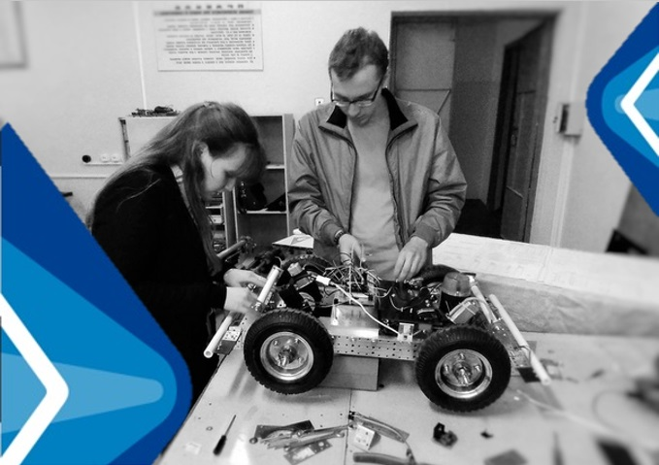
Технология машиностроения
На этой специальности вы можете научиться разрабатывать технологический процесс изготовления детали, начиная от выбора материала заготовки до конечных расчетов готового изделия.

Slide 5
Монтаж, техническое обслуживание и ремонт промышленного оборудования (по отраслям)
Поступив учиться на эту специальность, вы научитесь работать на промышленном оборудовании, ремонтировать его, изготавливать детали и многое другое.

Slide 6
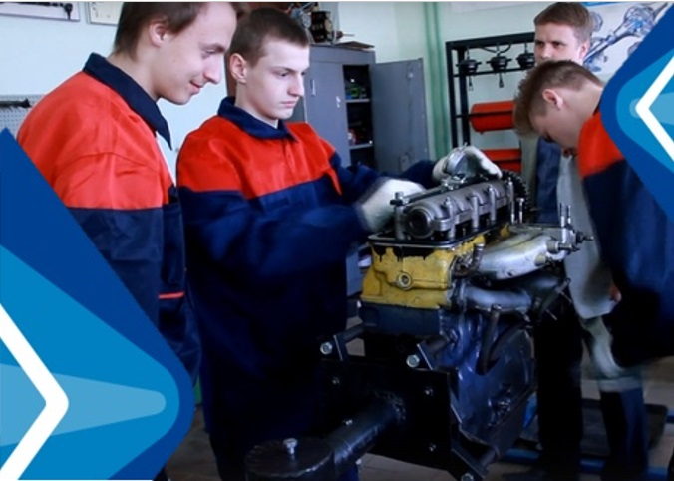
Техническое обслуживание и ремонт автомобильного транспорта
Вы изучите внутреннее строение автомобиля и принцип его работы. В интерактивных аудиториях вас обучат правилам дорожного движения! Окончив колледж, вы станете не только квалифицированным специалистом, но и получите багаж знаний и умений, который пригодится вам в жизни!

Slide 7
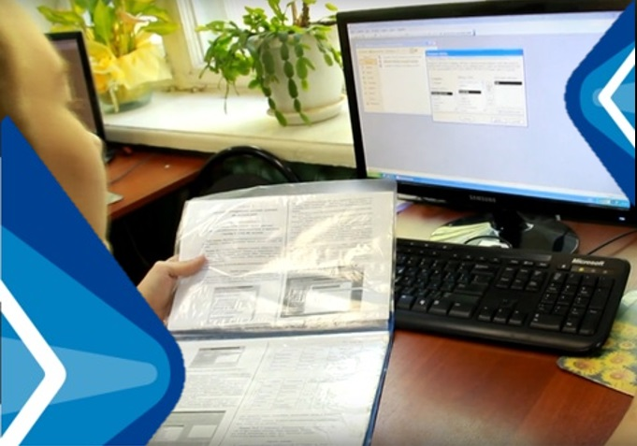
Информационные системы и программирование
Вы научитесь работать с компьютером, изучите его, овладеете новыми компьютерными программами и выучите языки программирования. Сейчас компьютер есть в каждом доме! Получается, почти каждому из нас требуется специалист, который понимает компьютер и знает о нем все!

Slide 8
Коммерция (по отраслям)
Если ваша мечта – работа в сфере малого и среднего бизнеса, то вам необходимо поступить в на специальность «Коммерция». Ведь развитие именно этого сектора экономики является приоритетным для государства, Вы изучите различные направления коммерческой деятельности и ее формы, приемы честной конкуренции, получите практический опыт разработки бизнес-планов для торговых и производственных предприятий.

Slide 9
Экономика и бухгалтерский учет (по отраслям)
Преподаватели обучат вас всем тонкостям бухгалтерского учета, вы с интересом изучите особенности аудита и экономики!
Когда вы закончите обучение, вы сможете применить свои знания на деле. Ведь везде нужен такой важный человек, как бухгалтер, экономист, аудитор!

Slide 10
Право и организация социального обеспечения
Основной обязанностью юриста в сфере социального обеспечения населения является
осуществление приема граждан по вопросам пенсионного обеспечения и социальной защиты

Slide 11
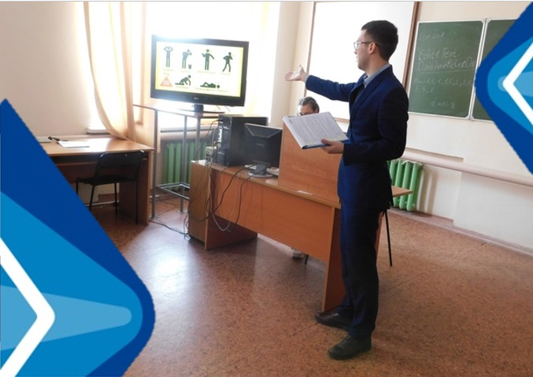
Право и судебное администрирование
Для успешного выполнения профессиональных обязанностей специалист по судебному администрированию должен в совершенстве овладеть юридическими знаниями и навыками практической работы. Это достигается путём изучения комплекса специальных наук о праве и практикой в суде.

Slide 12
Физическая культура
Ты можешь стать важной частью спорта! Именно в университете есть все для полноценной спортивной жизни! Именно здесь есть уникальная специальность, где все твои начинания проявятся в дальнейших победах! Именно здесь ты достигнешь результатов! Именно здесь сформируешь свою силу, волю и дух!

Slide 13
Специальности университетского колледжа ВоГУ
ЗАОЧНАЯ ФОРМА ОБУЧЕНИЯ
15.02.12 Монтаж, техническое обслуживание и ремонт промышленного оборудования (по отраслям)
23.02.03 Техническое обслуживание и ремонт автомобильного транспорта
38.02.01 Экономика и бухгалтерский учет (по отраслям)
40.02.01 Право и организация социального обеспечения
49.02.01 Физическая культура

Slide 14
Преимущества получения образования в университетском колледже ВоГУ
Учебные занятия ведут высококвалифицированные преподаватели колледжа и ВУЗа, а также представители основных работодателей;
В колледже реализуются преемственные образовательные программы среднего профессионального и высшего образования;
Выпускники колледжа могут получить высшее образование по индивидуальному плану с сокращением срока обучения;
Организованы учебные и производственные практики, в том числе на базовых кафедрах;
Возможность получения дополнительного профессионального образования одновременно с обучением;
Для обучающихся по договорам об оказании платных образовательных услуг предусмотрена гибкая система оплаты;
Все иногородние студенты обеспечиваются общежитием.

Slide 15
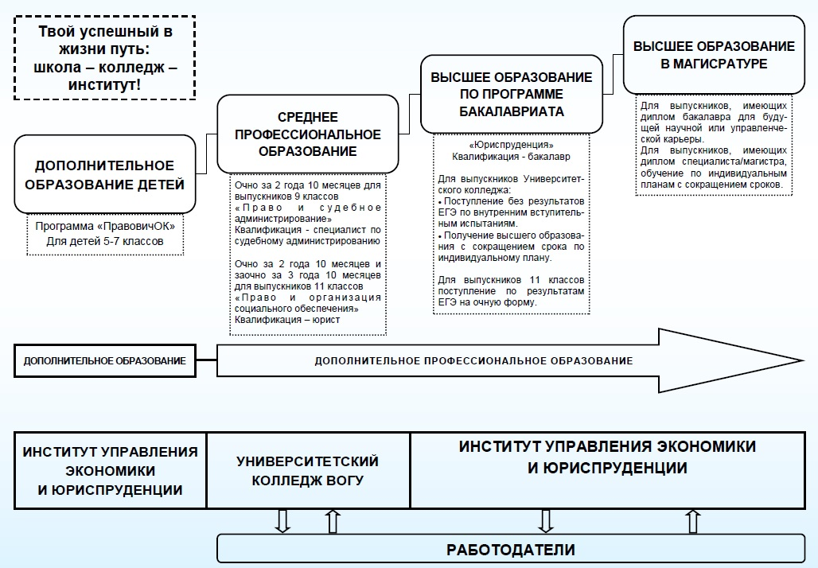
Система непрерывного юридического образования в Вологодском государственном университете

Slide 16
Количество мест для приема в Университетский колледж ВоГУ в 2020/2021 уч.году

Slide 17
Условия приема в университетский колледж
Прием на обучение в колледж осуществляется на общедоступной основе
(без вступительных испытаний)
Если численность поступающих превышает количество бесплатных мест, прием на обучение в колледж осуществляется на основе результатов освоения поступающими образовательных программ, указанных в представленных документах государственного образца об образовании (конкурс среднего балла аттестата).
Документы для поступления:
· Оригинал или ксерокопия документа, удостоверяющего личность, гражданство;
· Оригинал или ксерокопия документа государственного образца об образовании и о квалификации;
· 4 фотографии 3x4 см (матовые с уголком).
Также вправе предоставить:
· Оригинал или ксерокопию документов, подтверждающих результаты индивидуальных достижений;
· Оригинал или копию договора о целевом обучении.
Сроки приема документов:
Документы поступающих на обучение в колледж принимаются с 01 июня 2020 года.
· На очную форму обучения по 14 августа 2020 года;
· На заочную форму обучения по 13 ноября 2020 года.

Slide 18
Проходные баллы аттестата
15.02.12 Монтаж, техническое обслуживание и ремонт промышленного оборудования (по отраслям):
3,44 б.
15.02.08 Технология машиностроения:
3,61 б.
23.02.03 Техническое обслуживание и ремонт автомобильного транспорта:
4,0 б.
09.02.07 Информационные системы и программирование:
4,05 б.
В 2019 г. при расчете среднего балла учитывались ВСЕ дисциплины аттестата

Slide 19
Стоимость обучения
15.02.12 Монтаж, техническое обслуживание и ремонт промышленного оборудования (по отраслям):
15.02.08 Технология машиностроения
23.02.03 Техническое обслуживание и ремонт автомобильного транспорта
62590 руб.
38.02.04 Коммерция (по отраслям)
38.02.01 Экономика и бухгалтерский учет (по отраслям)
40.02.01 Право и организация социального обеспечения
40.02.03 Право и судебное администрирование
57970 руб.

Slide 20
Размеры стипендий
Государственная академическая стипендия:
до 2575 руб.
Государственная социальная стипендия:
до 1500 руб.
Материальная поддержка:
до 4968 руб.
Компенсация студенческого
проездного билета:
850 руб.

Slide 21
Мы готовим специалистов будущего!
Университетский колледж на протяжении 50-лет готовит специалистов среднего звена для промышленных предприятий, учреждений и организаций г. Вологды и Вологодской области. Выпускники колледжа востребованы на самых известных машиностроительных предприятиях – партнерах колледжа:

Slide 22
Наши рабочие профессии
В колледже организованы курсы дополнительного профессионального обучения по рабочим профессиям:
- Электросварщик ручной сварки;
-Фрезеровщик;
- Слесарь по ремонту автомобилей;
- Сверловщик;
- Станочник широкого профиля;
Слесарь-ремонтник;
- Токарь.

Slide 23
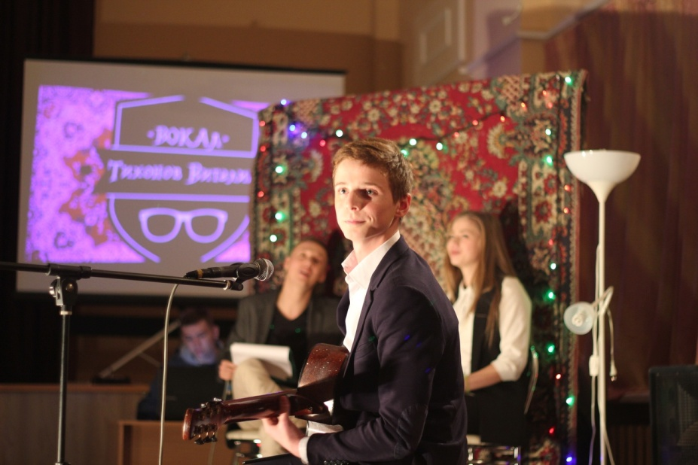
СТУДЕНЧЕСКАЯ ЖИЗНЬ в университетском колледже
Посвящение в студенты!
Квартирник «Твое время»

Slide 24
СТУДЕНЧЕСКАЯ ЖИЗНЬ в университетском колледже
Конкурс «Институт года»
«АРБУЗНИК» ВоГУ

Slide 25
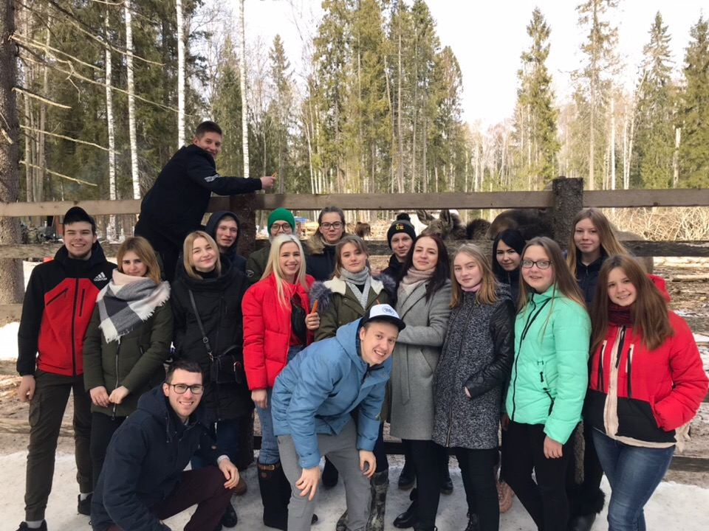
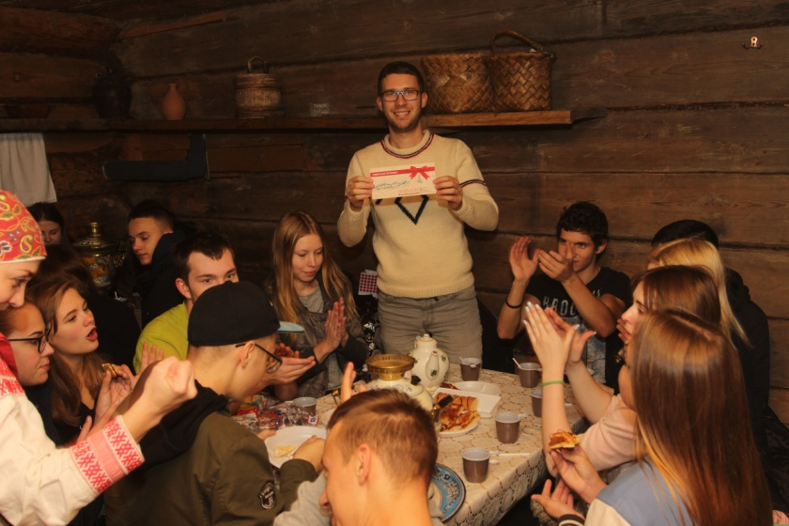
СТУДЕНЧЕСКАЯ ЖИЗНЬ в университетском колледже
Поездка в г. Кострома (Лосеферма)
Поездка в музей «Семенково»

Slide 26
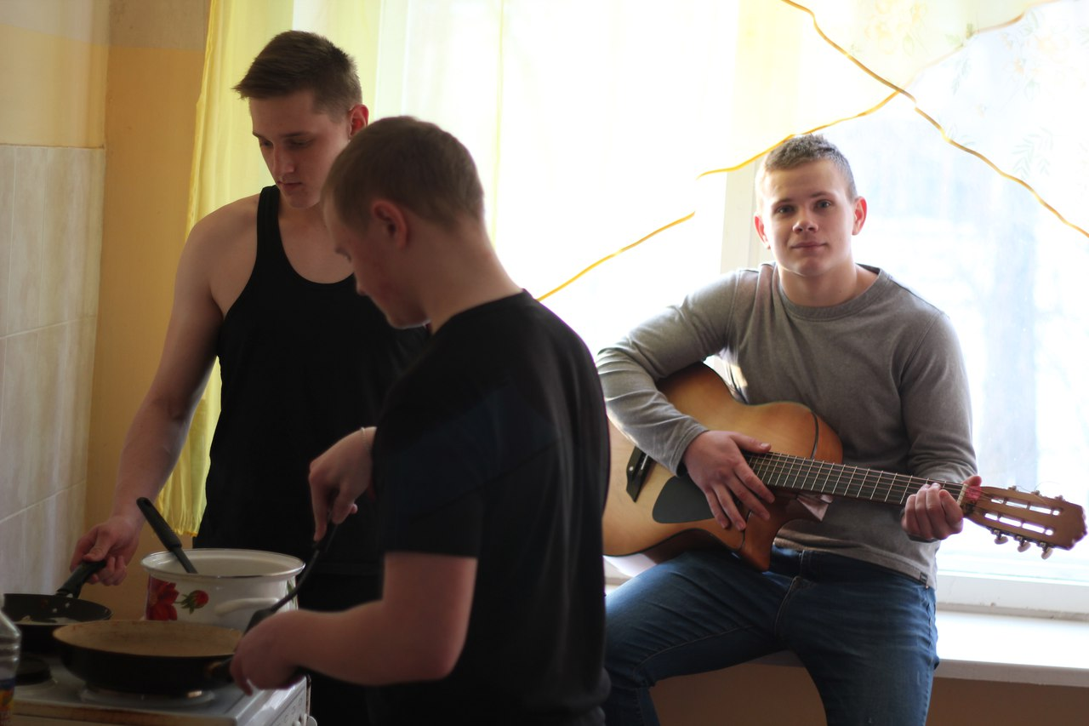
Все иногородние студенты обеспечены местом в общежитии!

Slide 27
Уважаемые абитуриенты!
Происходящие в стране перемены коснулись и жизни Университетского колледжа. Сегодня мы неотъемлемая часть большого университетского комплекса «Вологодский государственный университет». Одна из приоритетных задач колледжа - построение качественной системы непрерывного образования «школа - колледж - вуз». Все это в конечном итоге позволит не только улучшить уровень подготовки специалистов для различных отраслей экономики города и региона, но и послужит повышению конкурентоспособности нашего учебного заведения на образовательном пространстве.
Поступайте к нам в колледж!
Директор колледжа В.Г. Якимов

